Slide 1
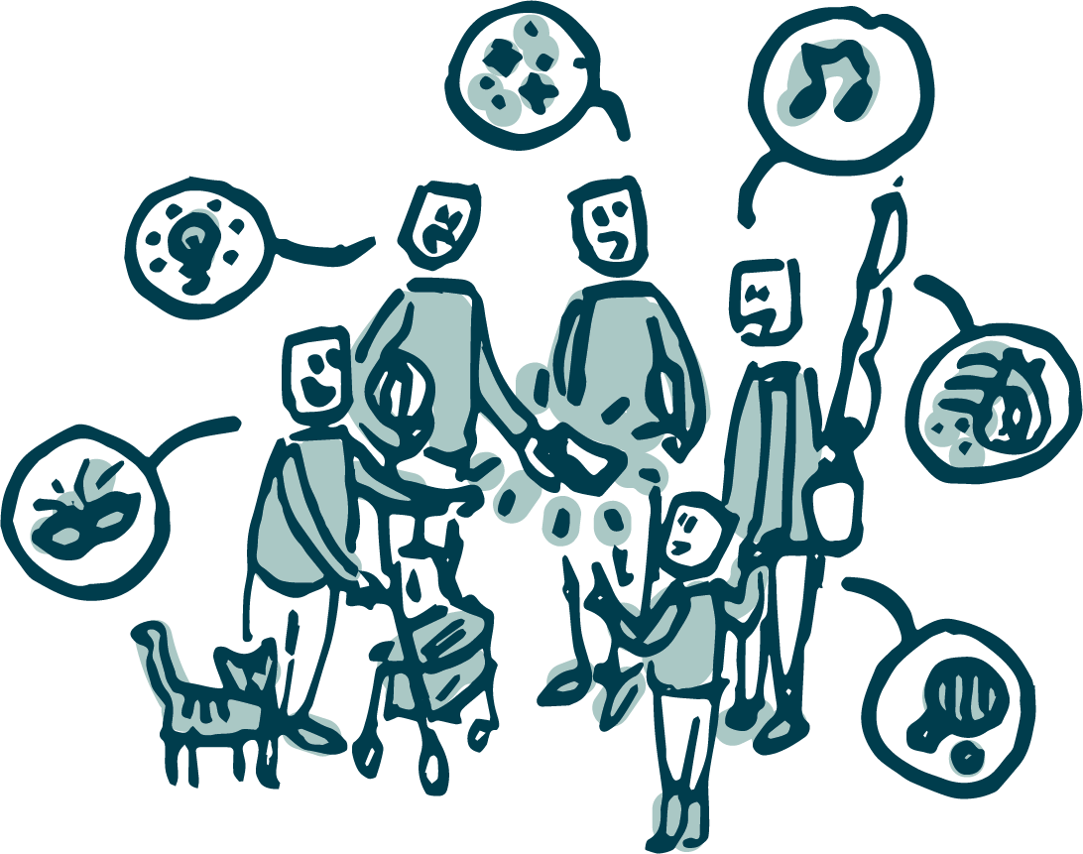
Das Projekt
Entwicklung einer Ehrenamtsplattform in der bestehenden Smart-Village-App gemeinsam mit den Engagierten
Kooperation mit drei weiteren Regionen und neuland21 e.V.
Projektziele
Ehrenamtlichen Wertschätzung zeigen und die Sichtbarkeit steigern, ihnen Hilfsmittel bereitstellen und die Vernetzung fördern
die Digitalisierung vor Ort vorantreiben und die Herzberg-App erweitern
praktische digitale Anwendungen für aktive Gemeinschaften erforschen und entwickeln

Slide 2
Grundprinzipien des Projekts
Zentraler Anlaufpunkt für Unterstützung, Vernetzung & Vermarktung
Stetige Fokussierung der Wünsche & Bedarfe der Engagierten mit Berücksichtigung aller Initiativen vor Ort
Entwicklung einer Open-Source-Lösung (Integrierung in Smart-Village-App & webbasiert)
Gewinn & Weitergabe von Praxiserfahrungen, Wissensmanagement & Erkenntnissen
Notes:
Madeleine

Slide 3
Umsetzung
AP 1 Projektmanagement
AP 2 Aufbau Projektstrukturen in der Region
AP 3 Technische Umsetzung der
Ehrenamtsplattform
AP 4 Auftakt & Etablierung der Plattform
AP 5 Neuentwicklung ergänzender Funktionen
AP 8 Überregionale Öffentlichkeitsarbeit & Wissenstransfer
Q3 2023
Q4 2023
Q1 2024
Q2 2024
Q3 2024
Q4 2024
Q1 2025
Q2 2025

Slide 4
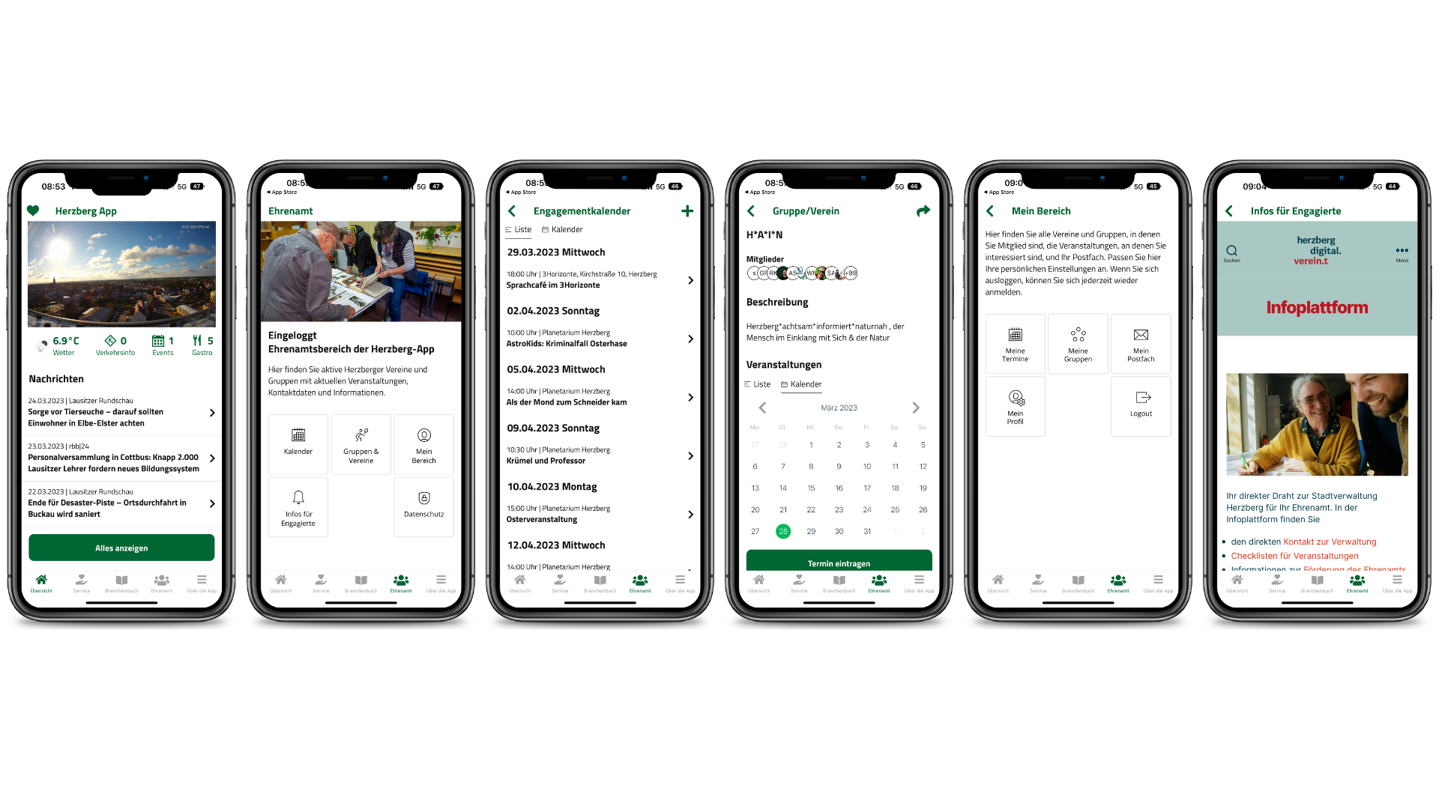
Ehrenamtsplattform
in der Herzberg-App

Slide 5
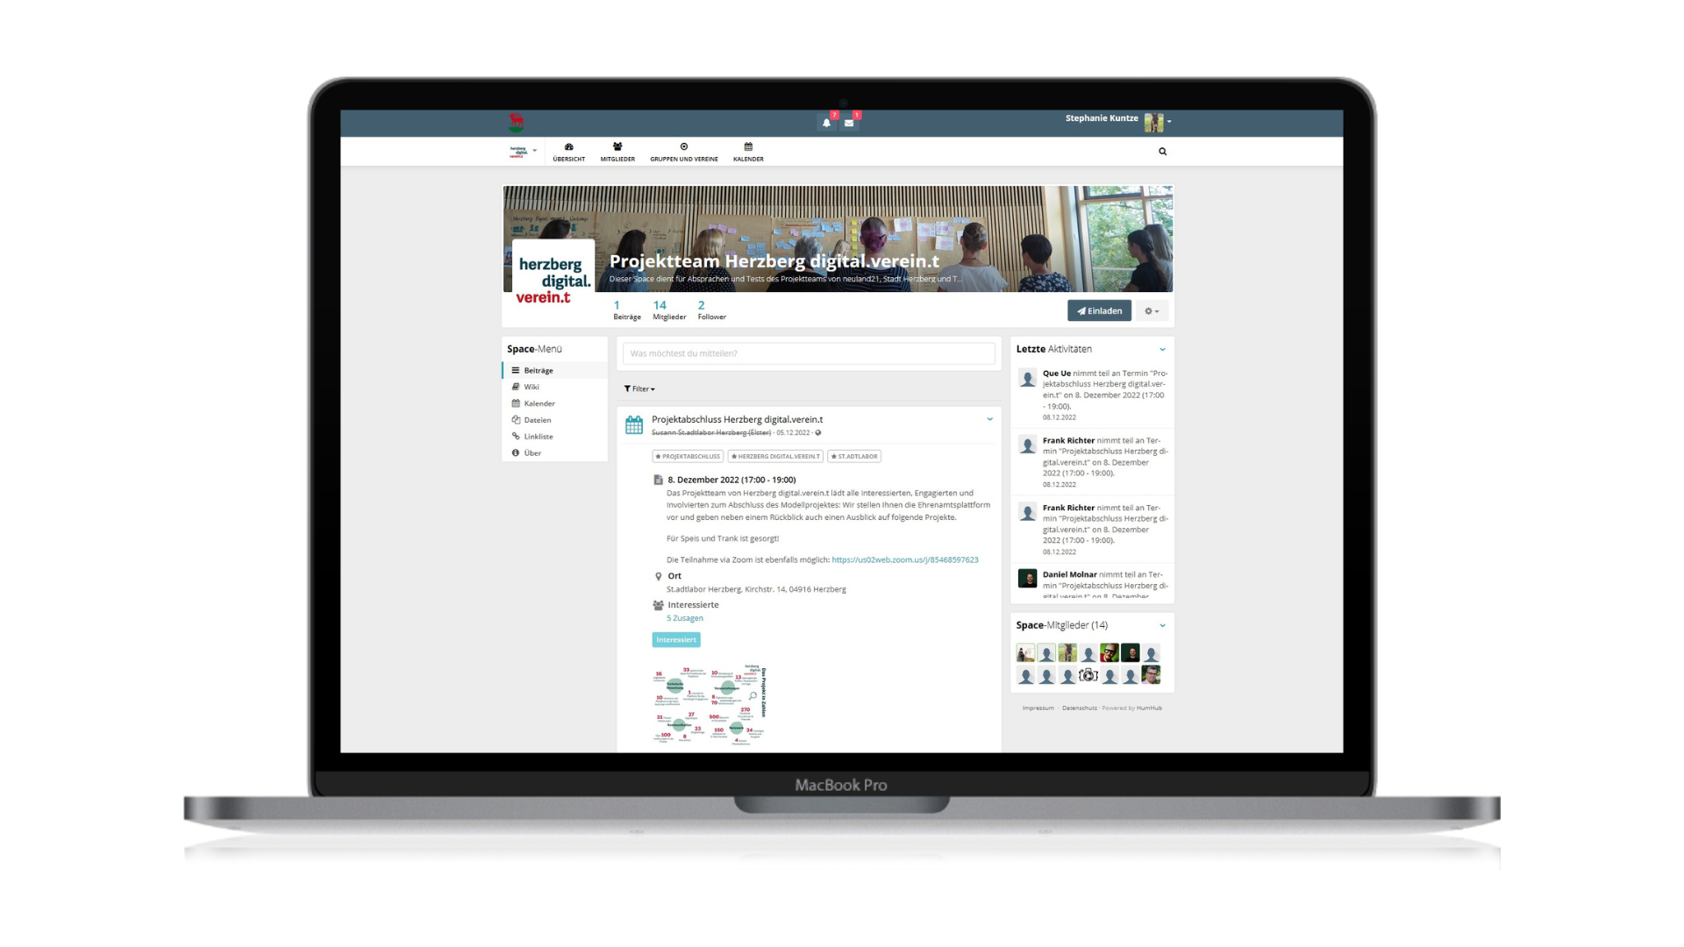
Ehrenamts-
plattform
webbasiert
(Notebook & PC)
https://humhub.
herzbergdigitalvereint.de/
dashboard

Slide 6
…was bisher geschah
Januar ‘2024
Start der
Softwareentwicklung
November’2023
Ausschreibung der
Softwaredienstleistung
und Bewertung
Oktober’2023
Netzwerk und Austausch mit weiteren Regionen
August ‘2023
Projektstart, Aufbau Kernteam, Projektstrukturen, Öffentlichkeitsarbeitsstrategie

Slide 7
Ausblick und nächste Schritte
Technische Umsetzung der Ehrenamtsplattform
Aufsetzen der Plattform und befüllen mit ersten Inhalten
Auftakt und Etablierung der Ehrenamtsplattform
Aufbau Ehrenamtsnetzwerk & Kontaktaufnahme
Einführungsworkshops für Vereine und Gruppen
Weiterbildungsangebote
Neuentwicklung ergänzender Funktionen
Aufbau Expertenrunde und Bedarfserfassung
Erstellung Anforderungskatalog und Softwareprogrammierung
Testung mit Expertenrunde und Bug-Fixing
Launch

Slide 8
Inspiration aus dem Herzberg digital.verein.t Projekt

Slide 9
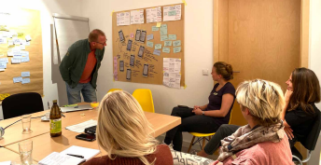
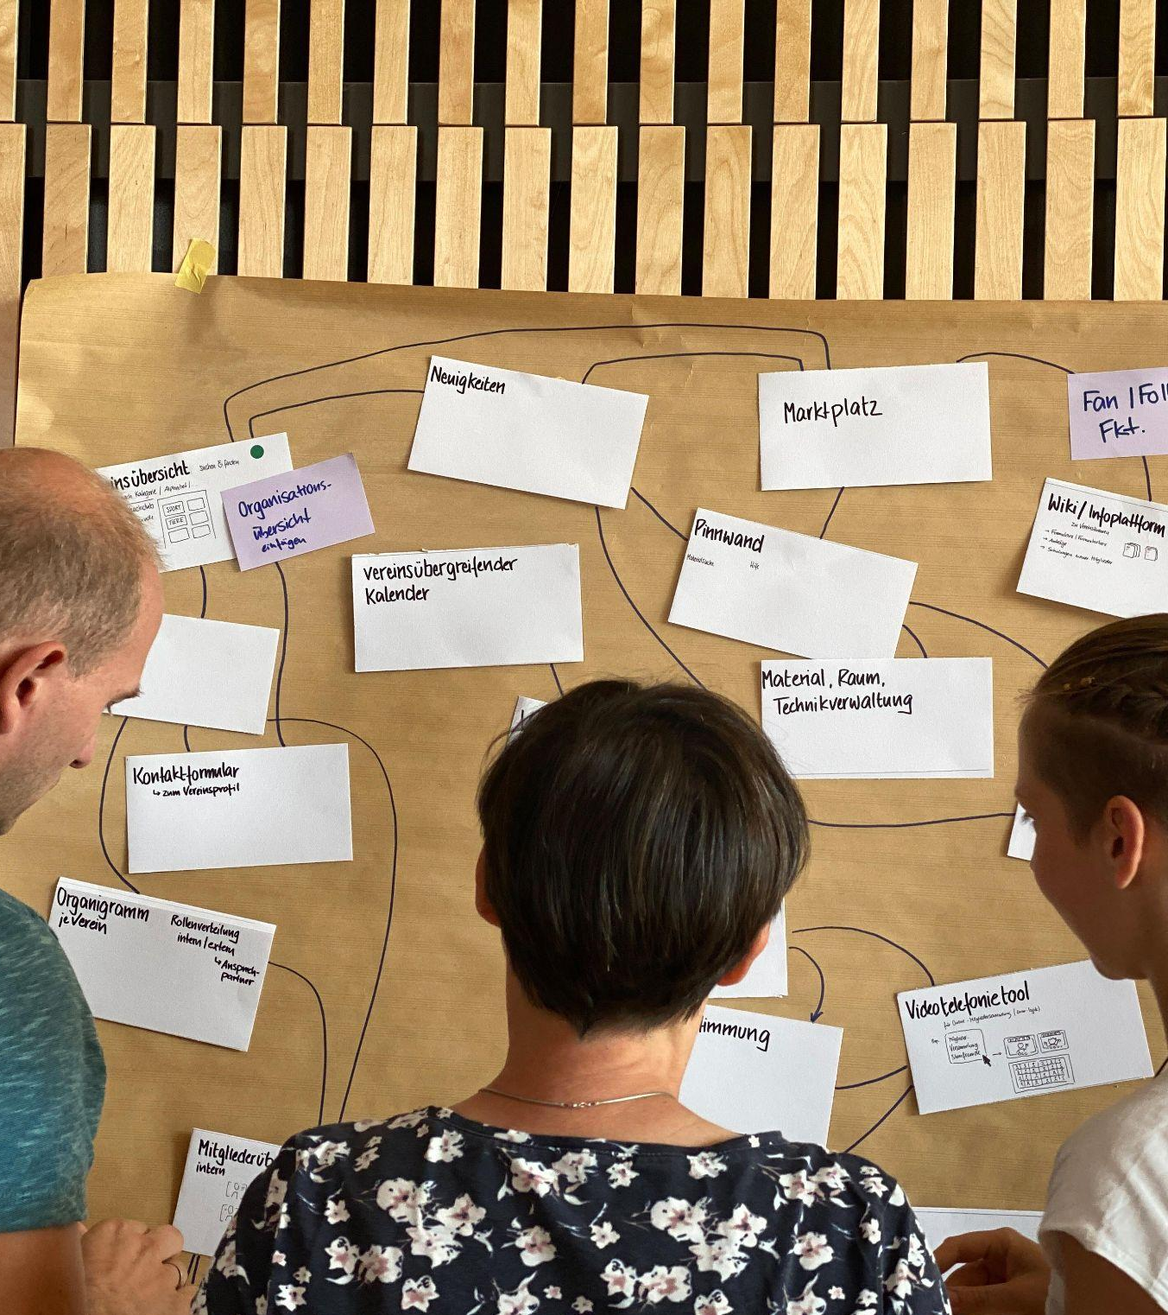
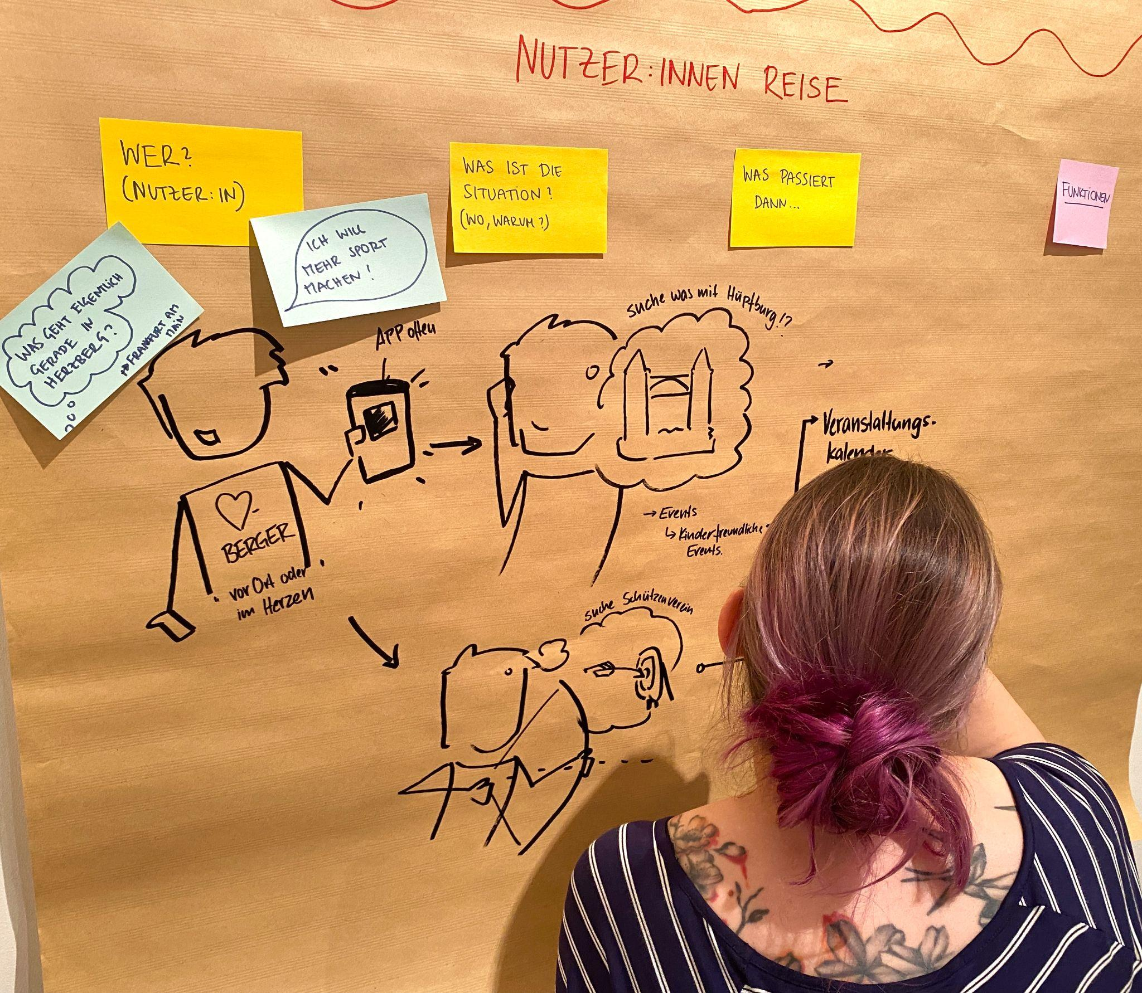
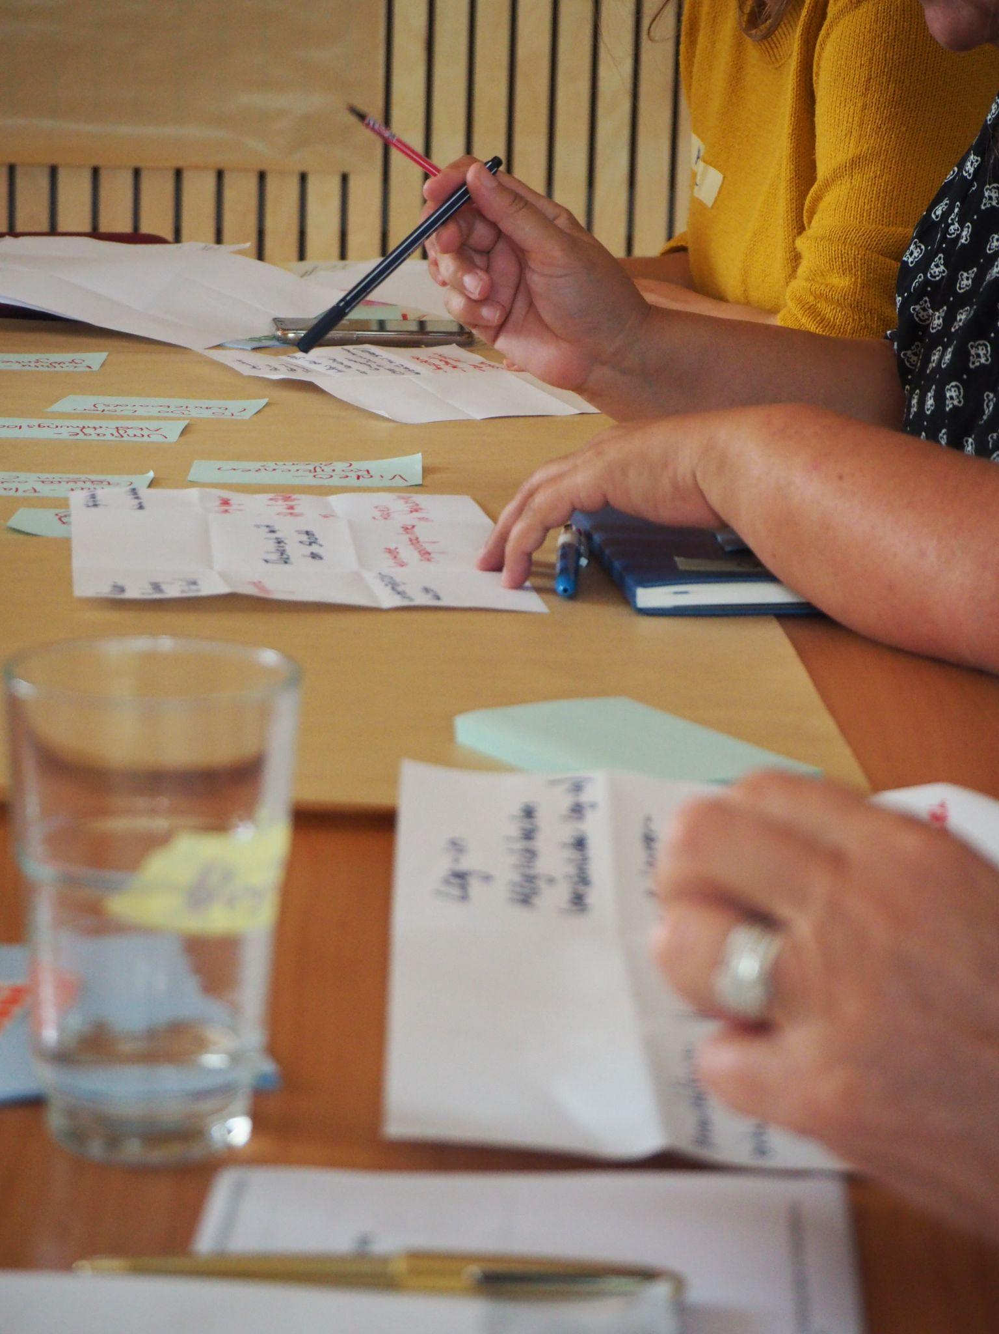
Design-Thinking-Workshops
User Journey & App Mock Up
Wer sind die Nutzer.innen, in welcher Situation nutzen sie die Funktion, warum, wie?
Bedürfnisse erfassen
Wie gestaltet sich eure Arbeit im Verein? Welche Aufgaben habt ihr?
Ideenbrainstorming
Welche digitalen Funktionen können eure Bedürfnisse decken?

Slide 10
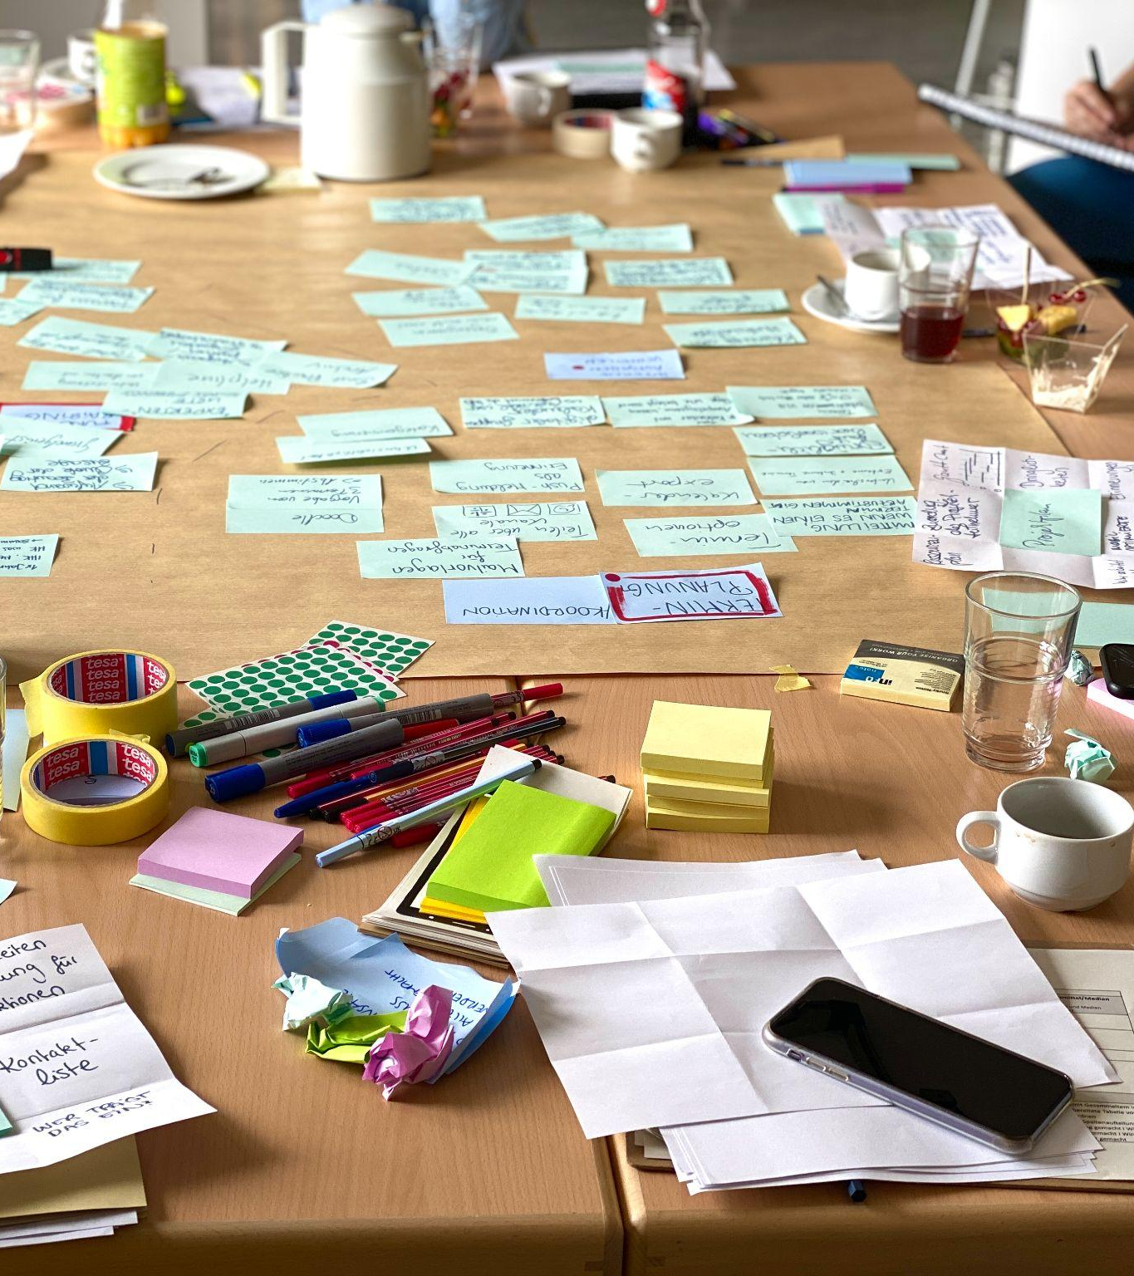
Beteiligung
Hilfreiche Vorbereitungen (vor dem Projekt)
2 Auftaktveranstaltungen
(Vorhaben- & Projektinformation, Interessenabfragen, Beteiligung der Politik & Verwaltung)
Interviews mit Interessierten zu Wünschen & Bedarfen zum Projektablauf
Kokreativ Erforschen & Umsetzen (im Projekt)
Design Thinking Workshops
Interviews
Digitale Partizipation (Online-Umfragen und Prototyp-Test)
Aufruf & Gründung von Tester*innengruppen
Etablierung von Expert*innengruppen - Expert*innenworkshops
Info-Events & (Zwischen)Ergebnispräsentationen
Projekthomepage, E-Mail-Verteiler, persönliche Anrede und Newsletter im Bekanntmachungsblatt

Slide 11
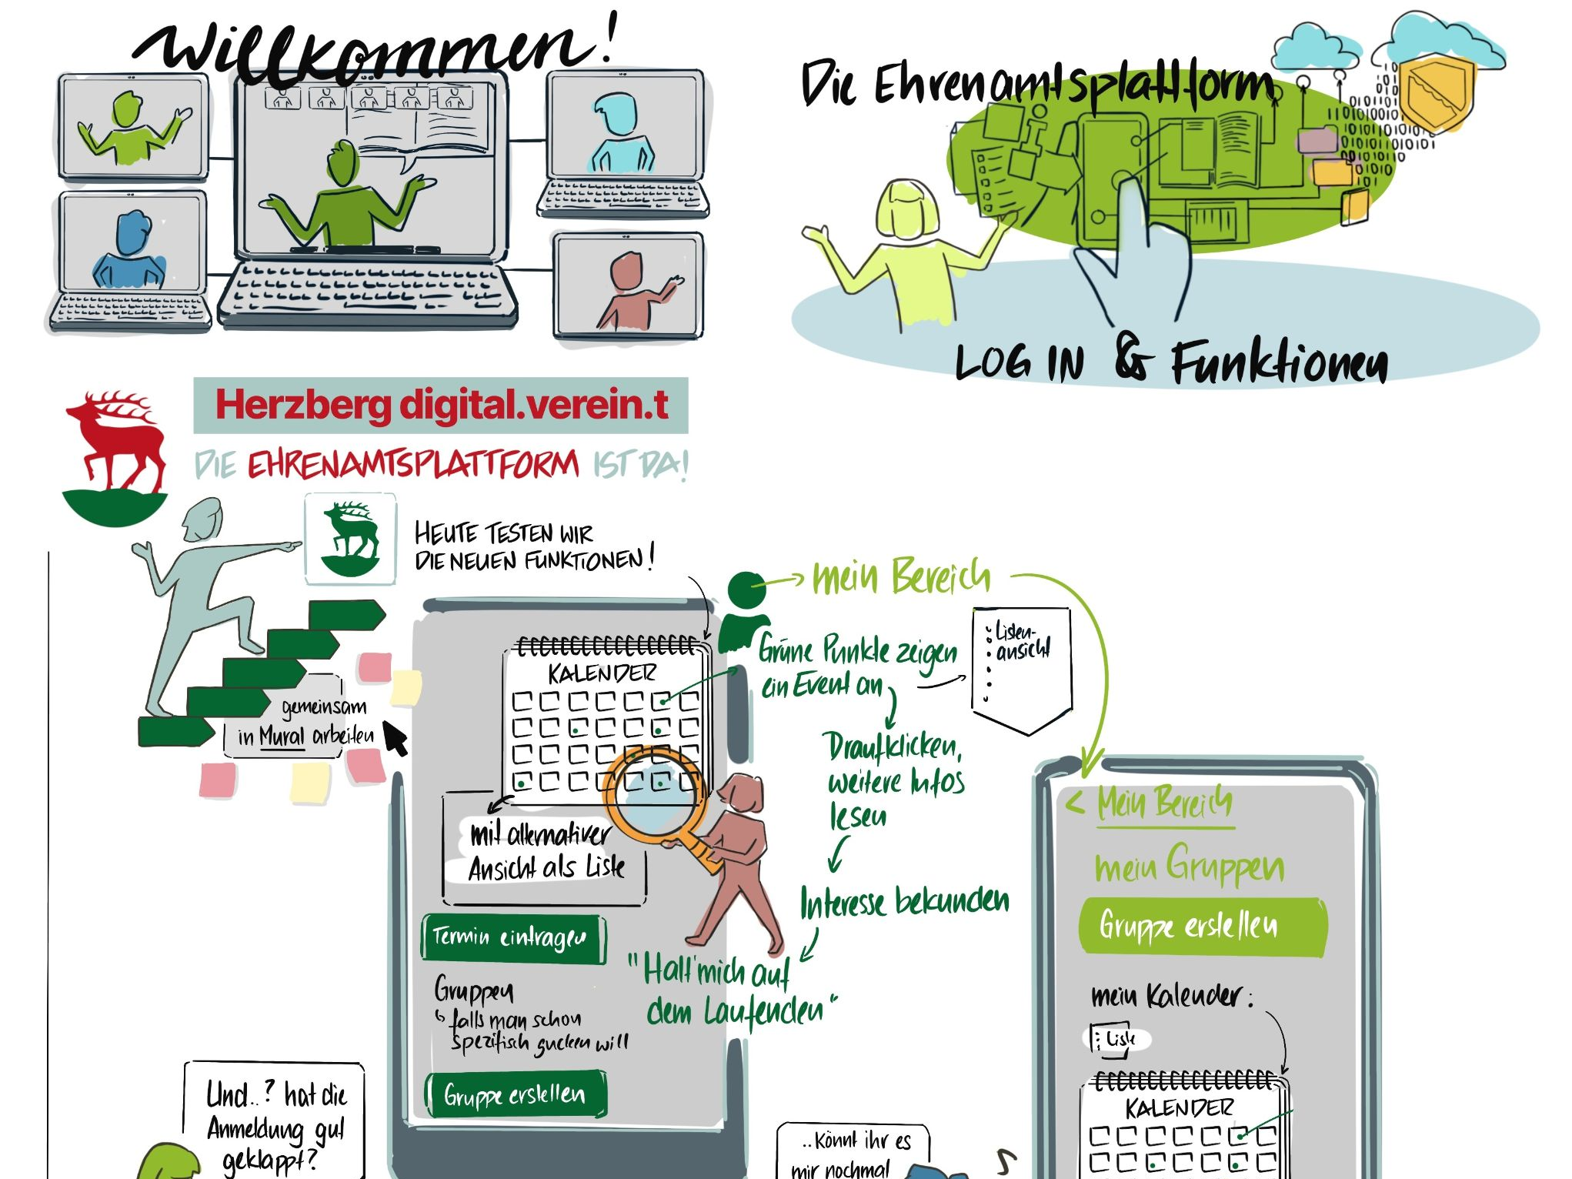
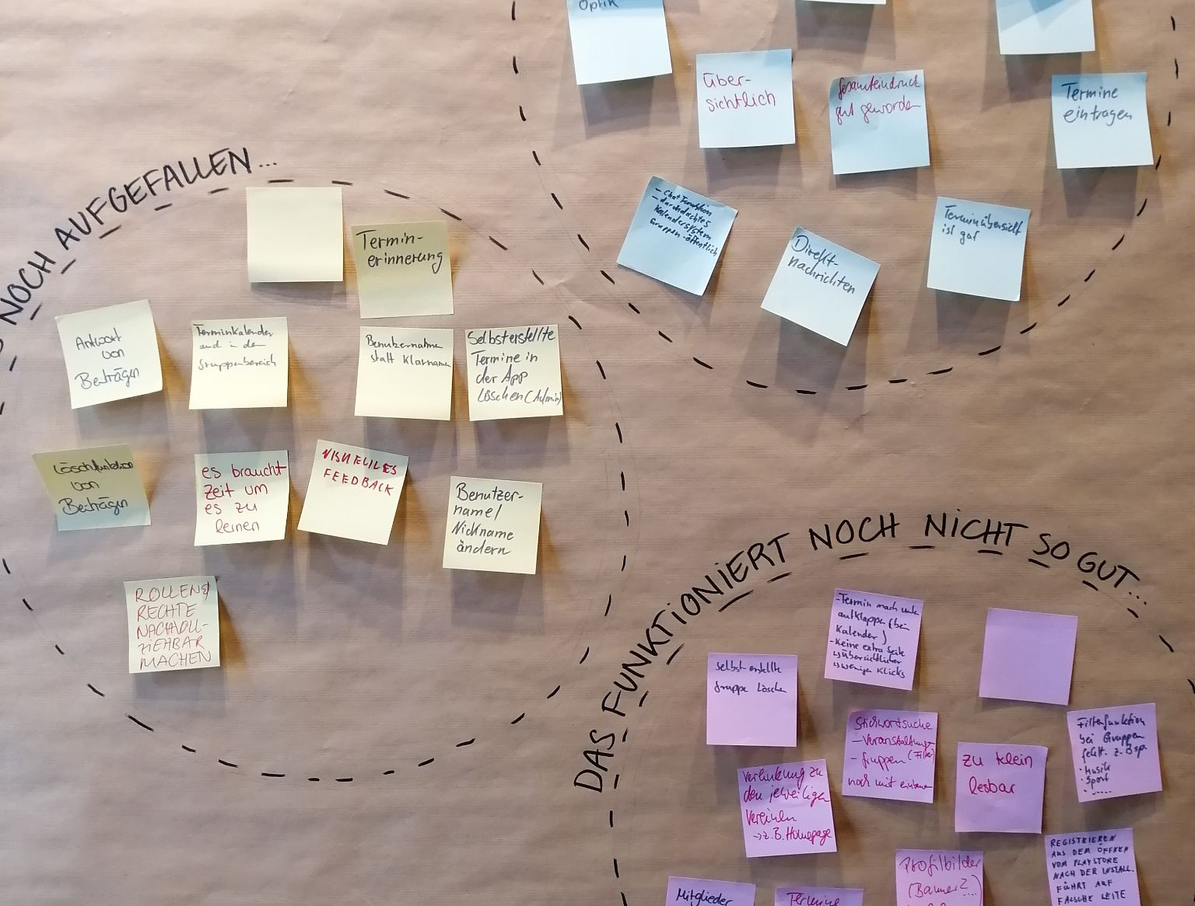
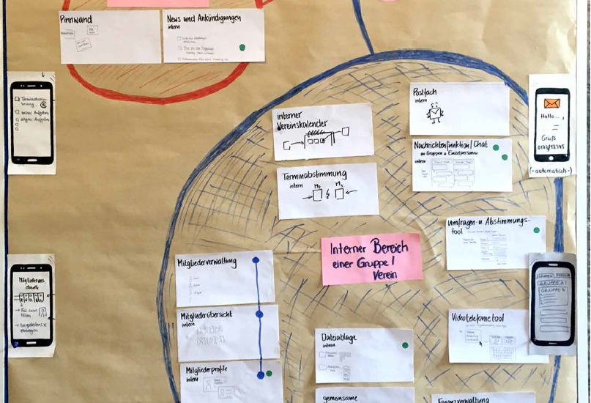
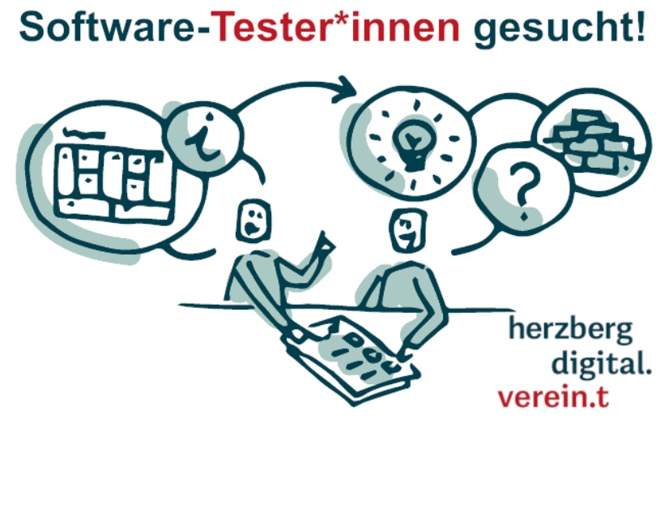
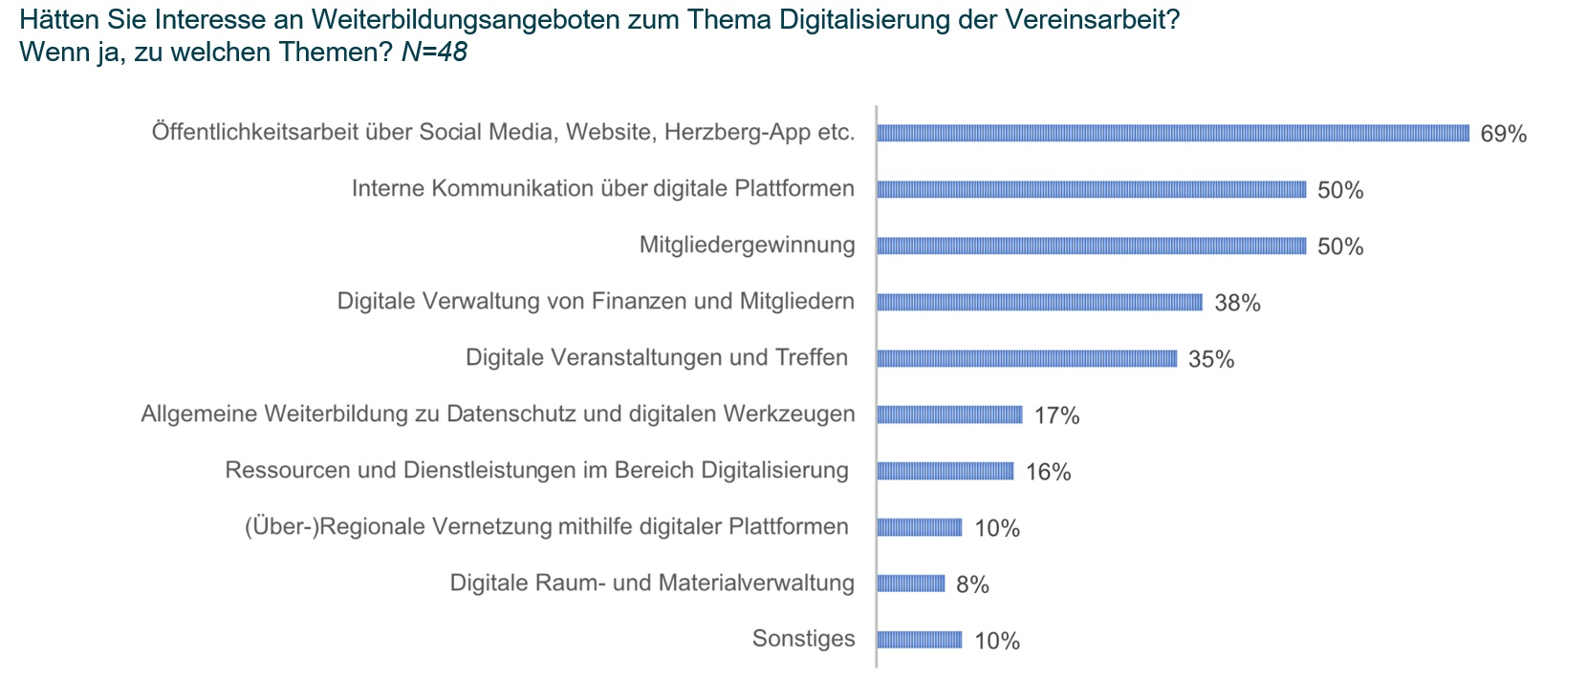
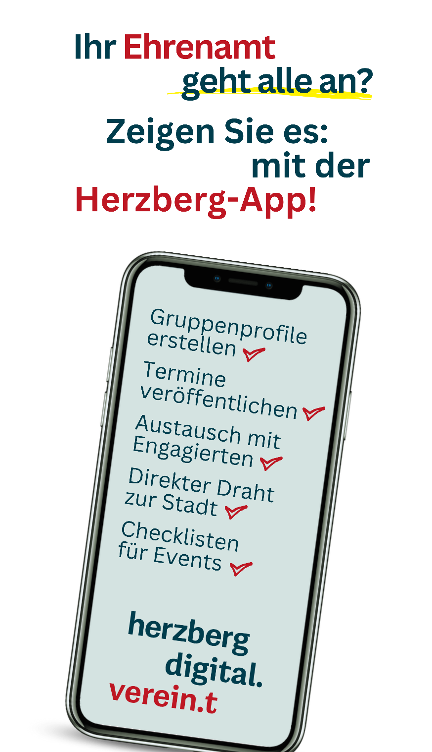
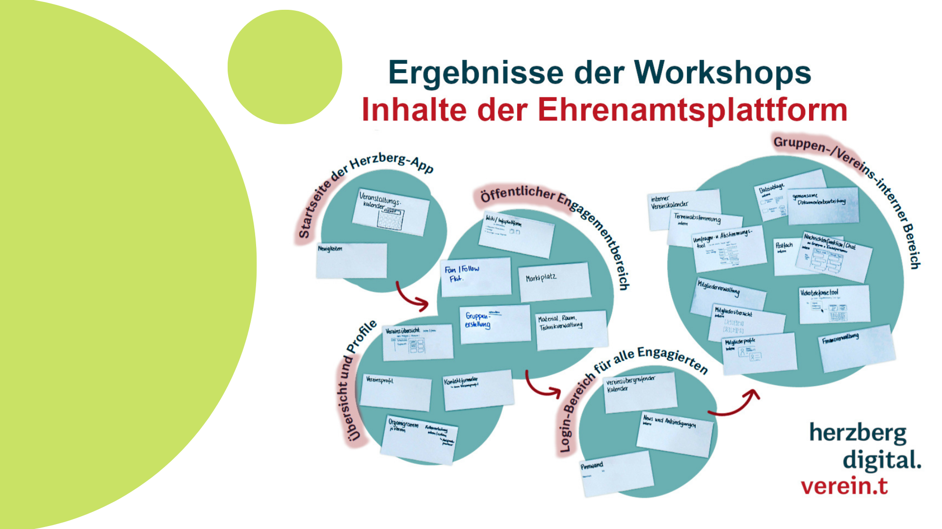
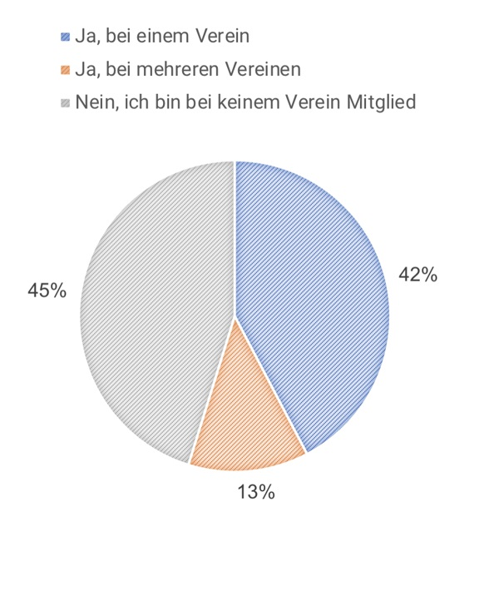

Slide 12
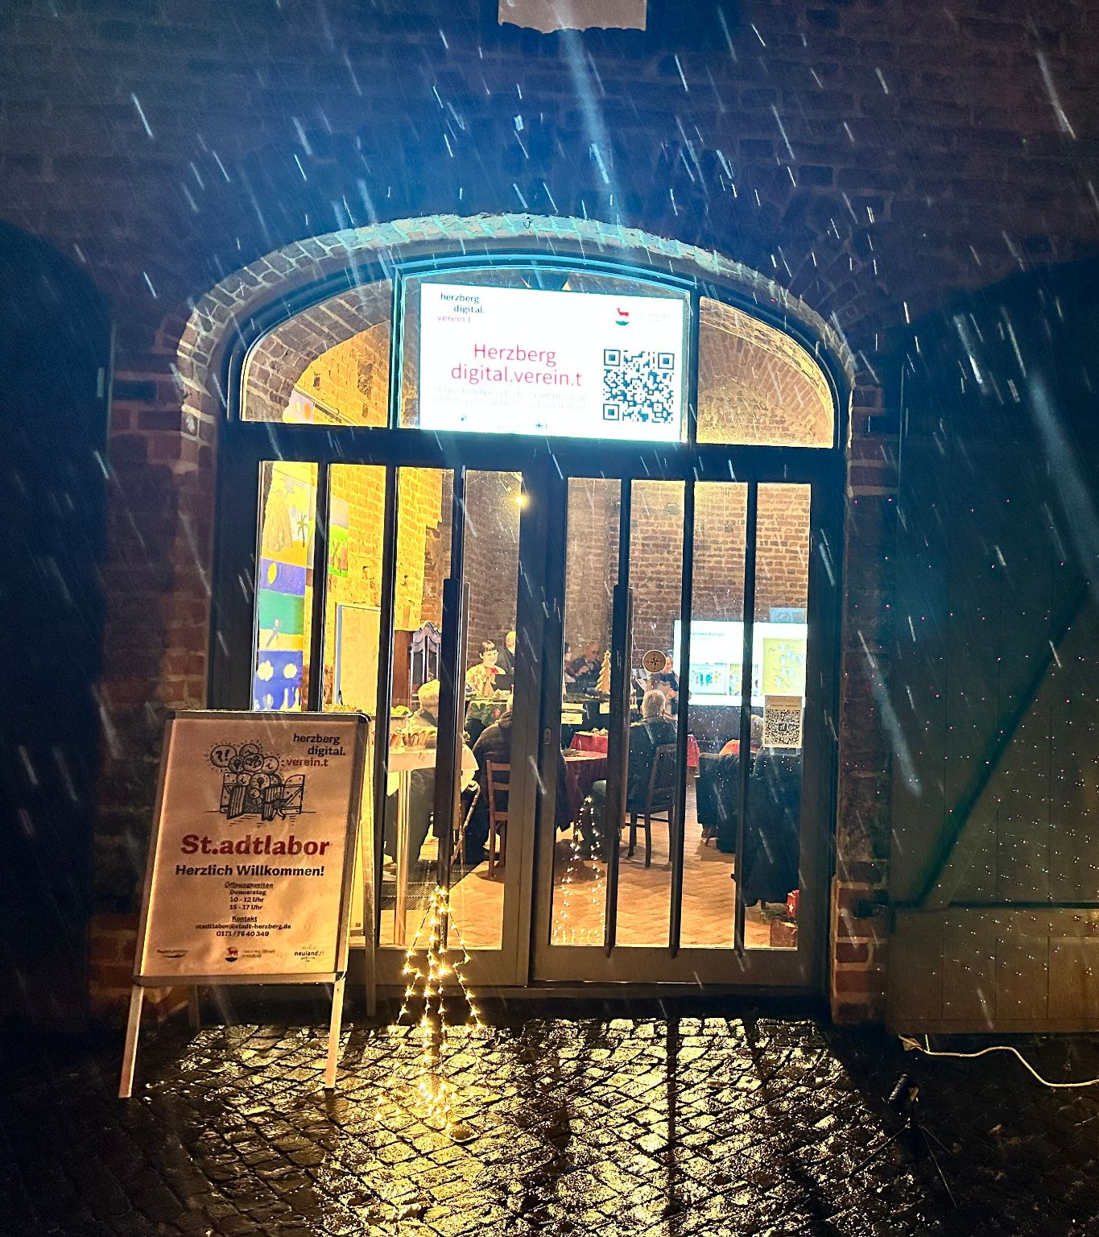
St.adtlabor
zentrale Lage im Stadtkern - Seitenkapelle der St. Marien Kirche (Kooperation Verwaltung & Kirche)
analoge Anlaufstelle mit Projektmitarbeiterin für Ehrenamt & Digitales
regelmäßige Sprechstunden
technische Ausstattung mit Info-Monitor, digitales Whiteboard und Tablets
breites Kursangebot: Datenschutz, Homepage, Social Media, Sicher im Netz, Spendensammeln, Senior:innen digital
zukünftig:
Ausstellungsort - Vereinswelt sichtbar machen!
Info-Monitor als digitaler Veranstaltungskalender - Wunsch der Bürger*innen (Projekt "Familienfreundlichkeit")
Aufbau Freiwilligen-Agentur/Zentrum im “Haus der Vereine” in Kooperation mit Musik-Akademie (Ort: ehemaliges Schulgebäude)

Slide 13
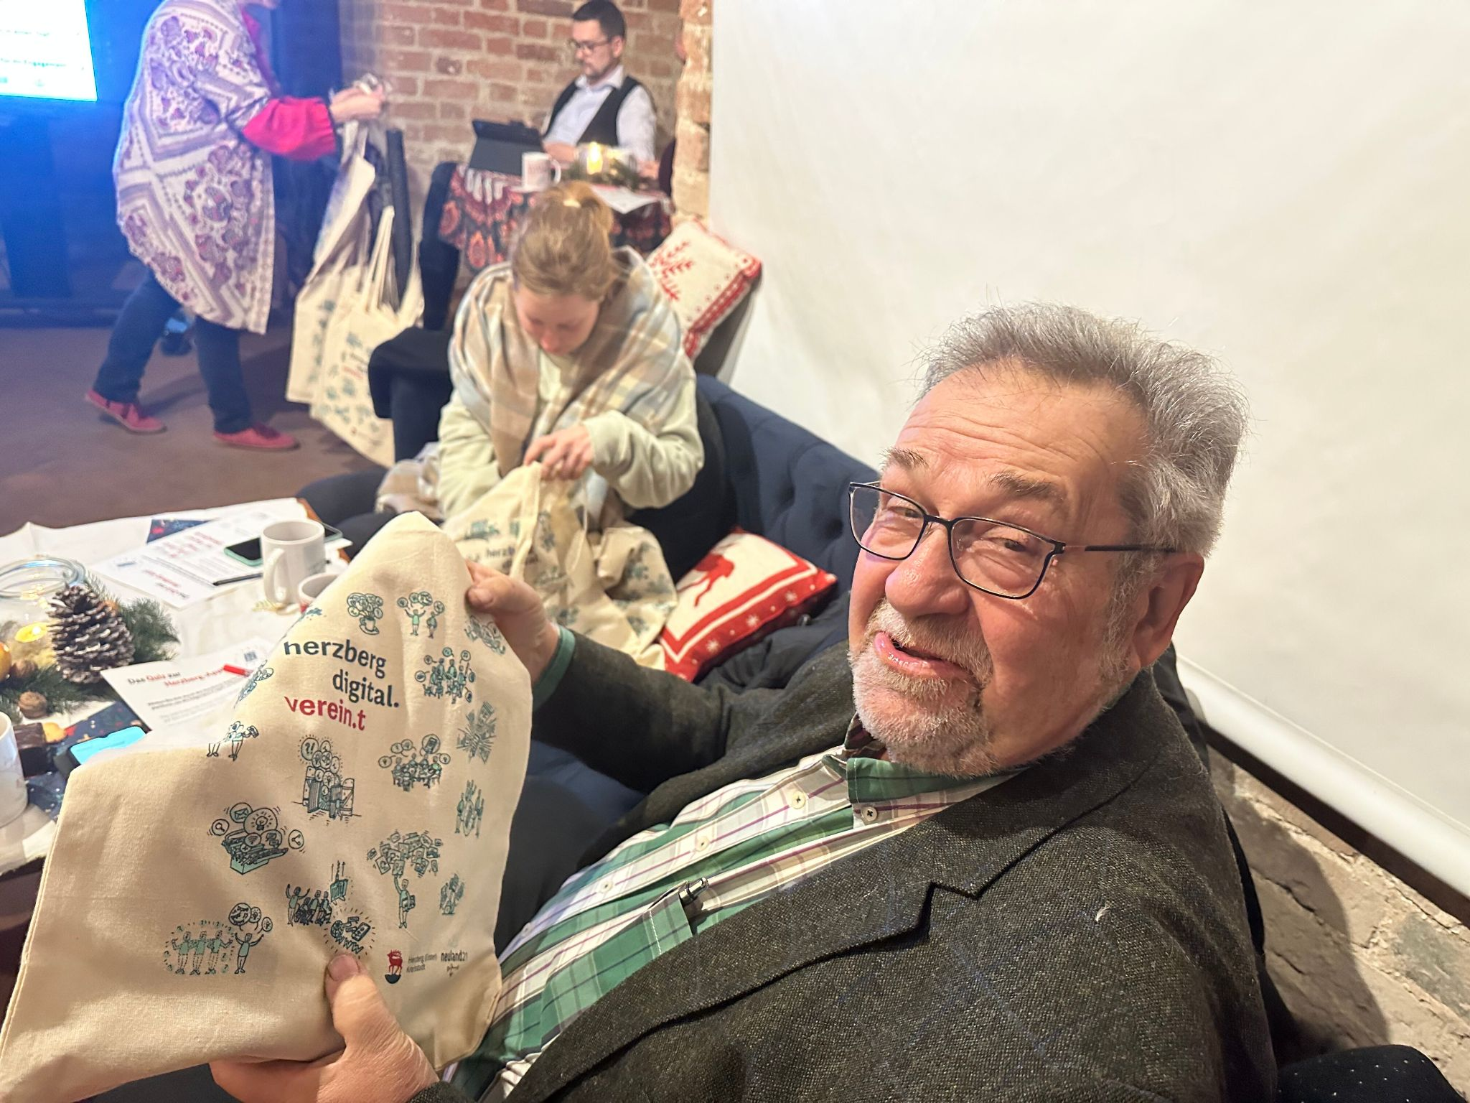
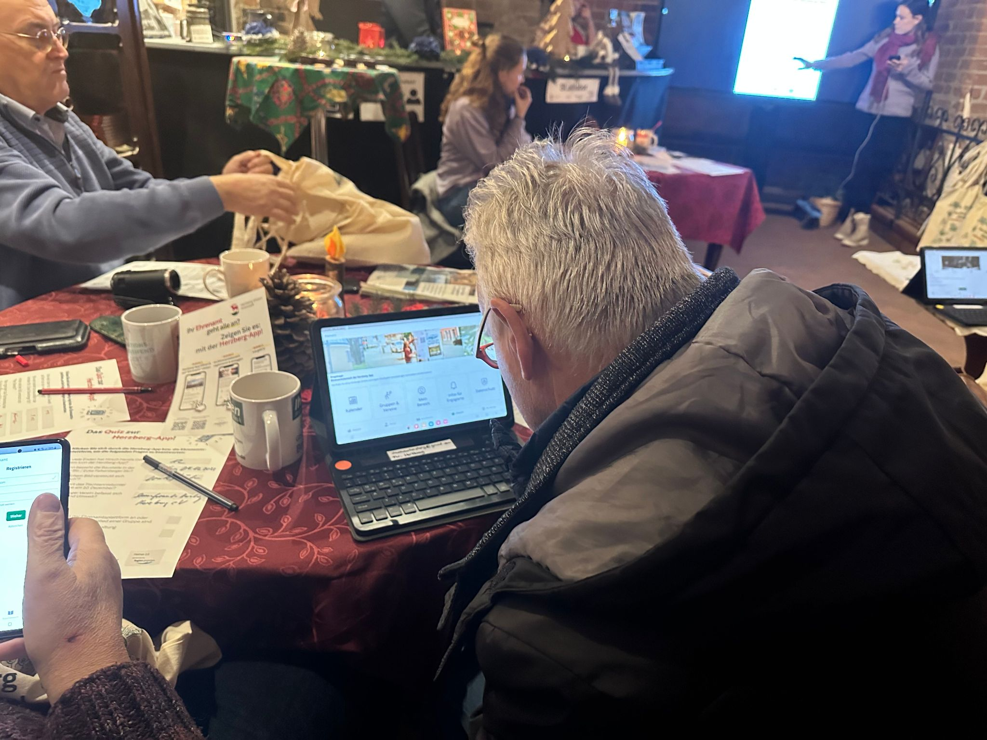
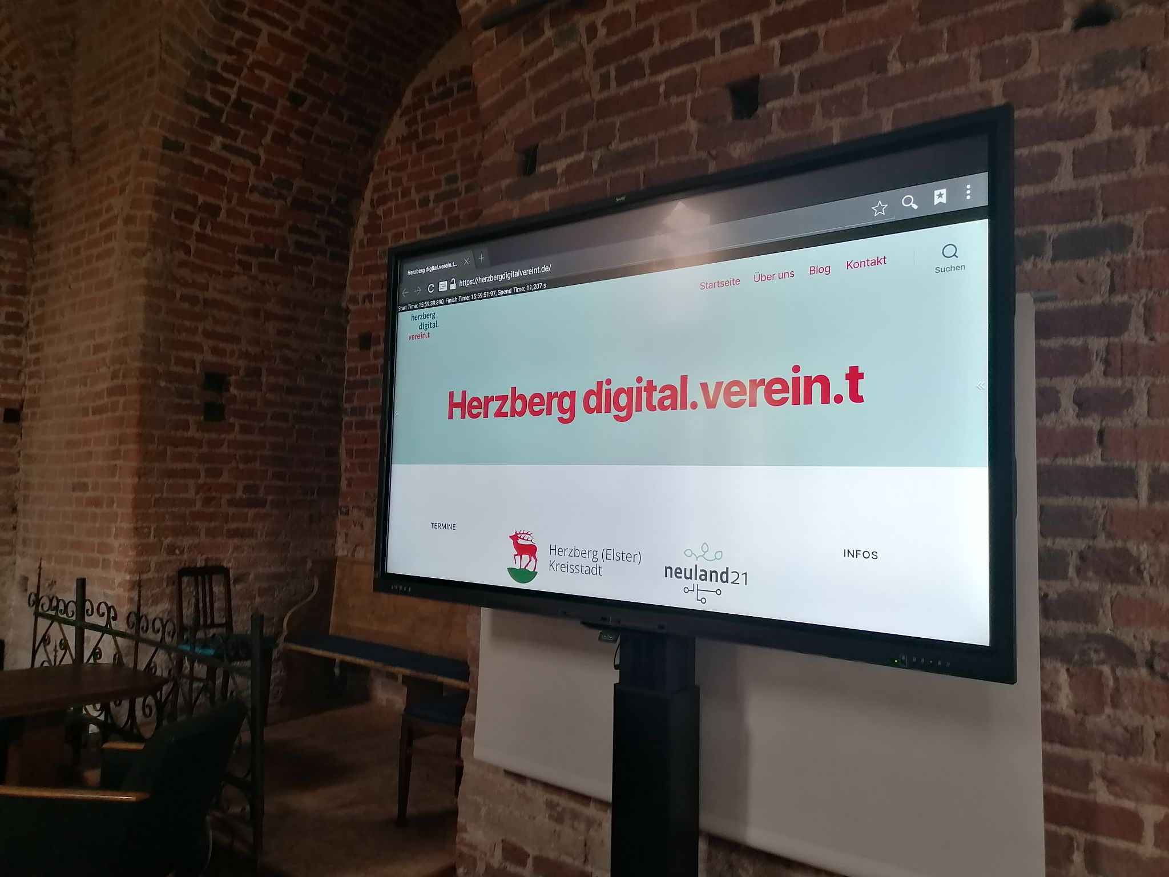
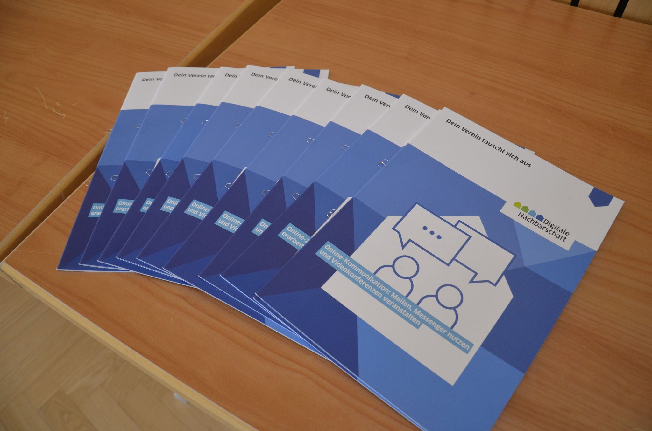
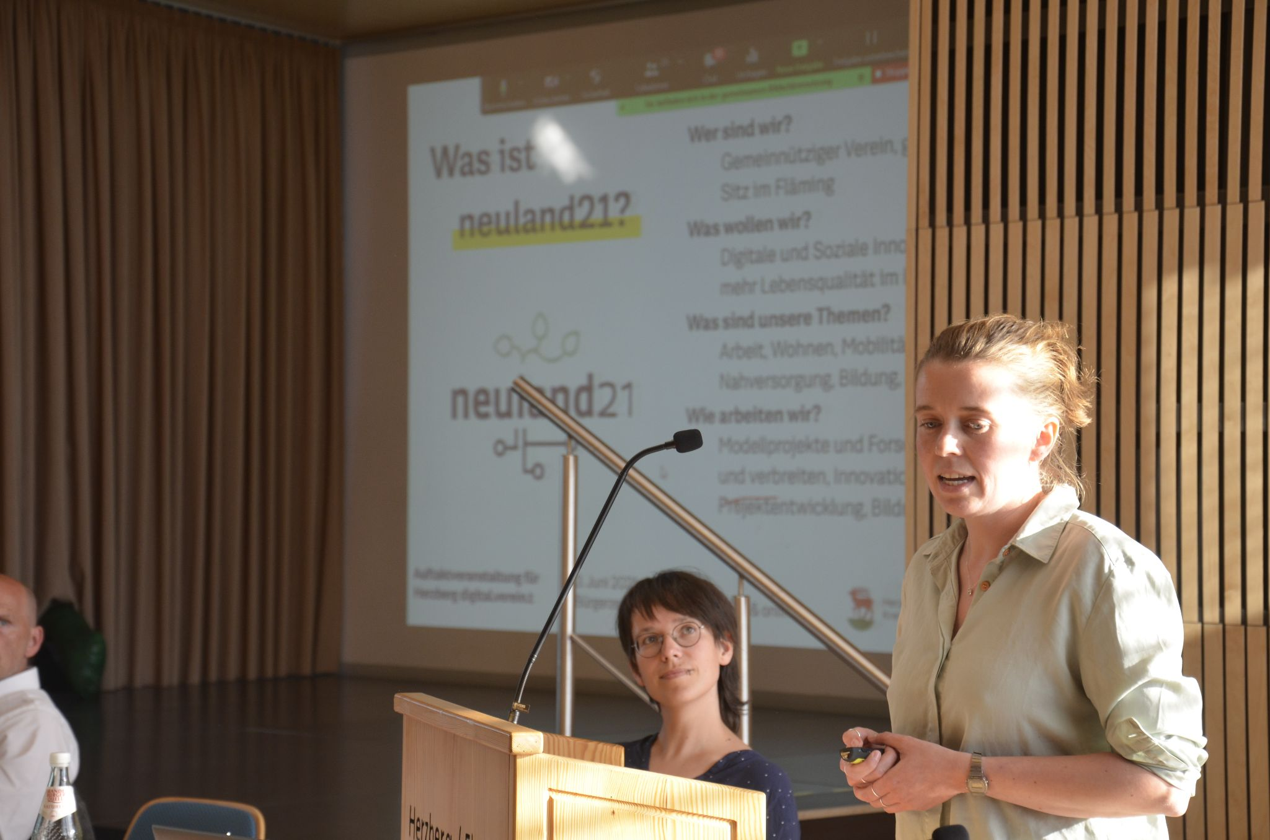
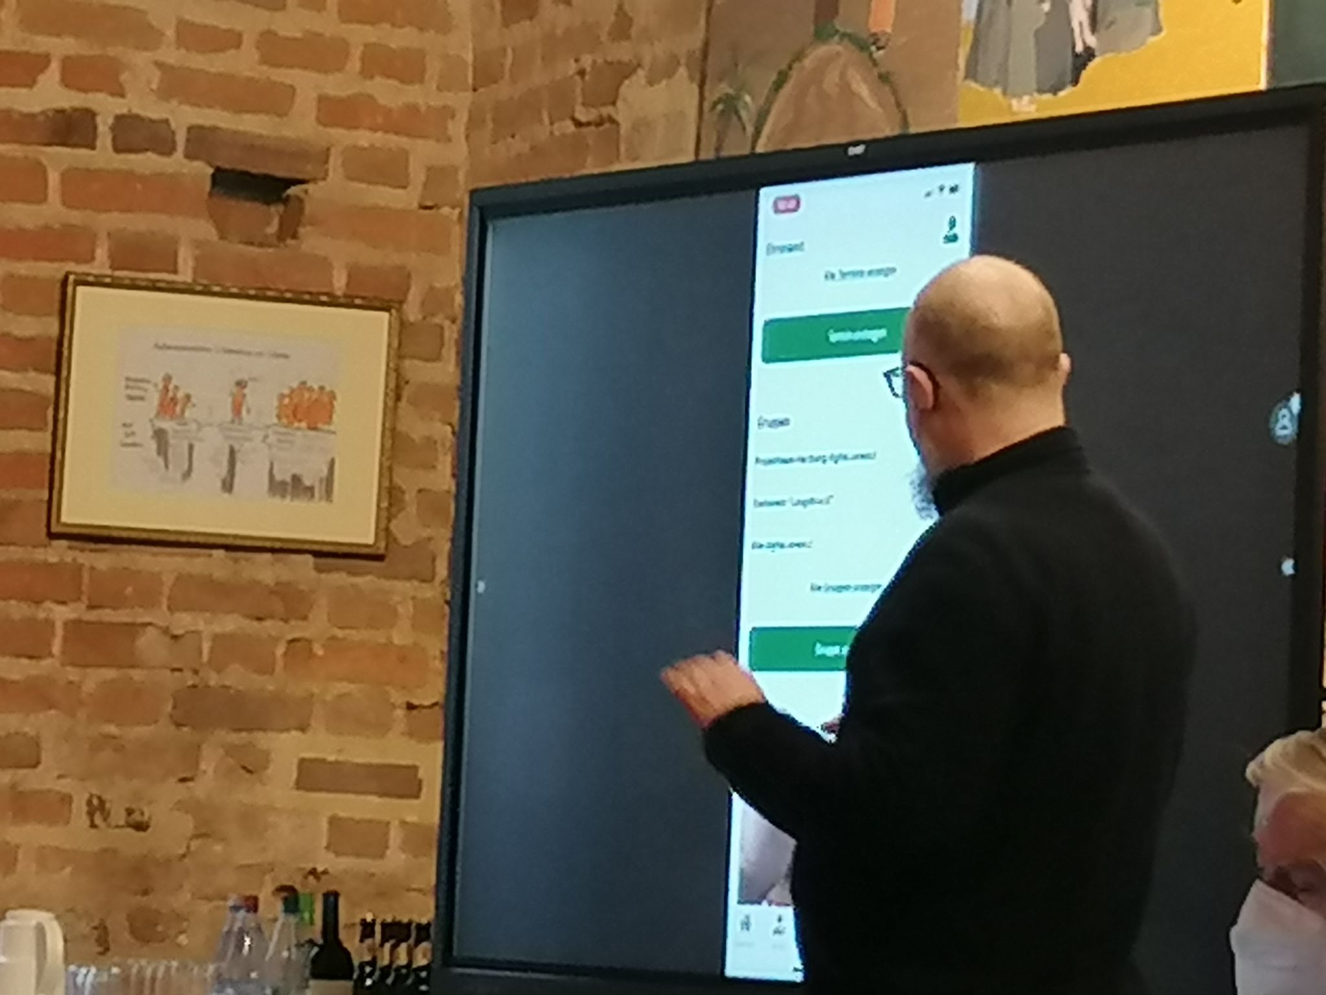
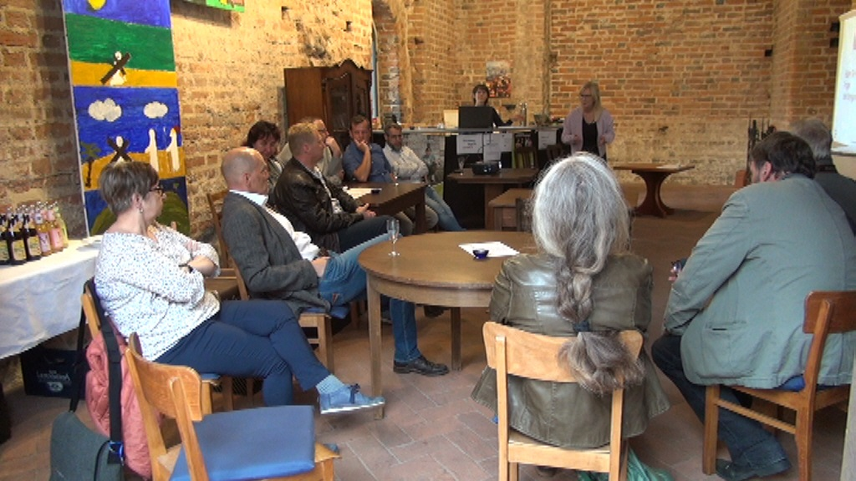
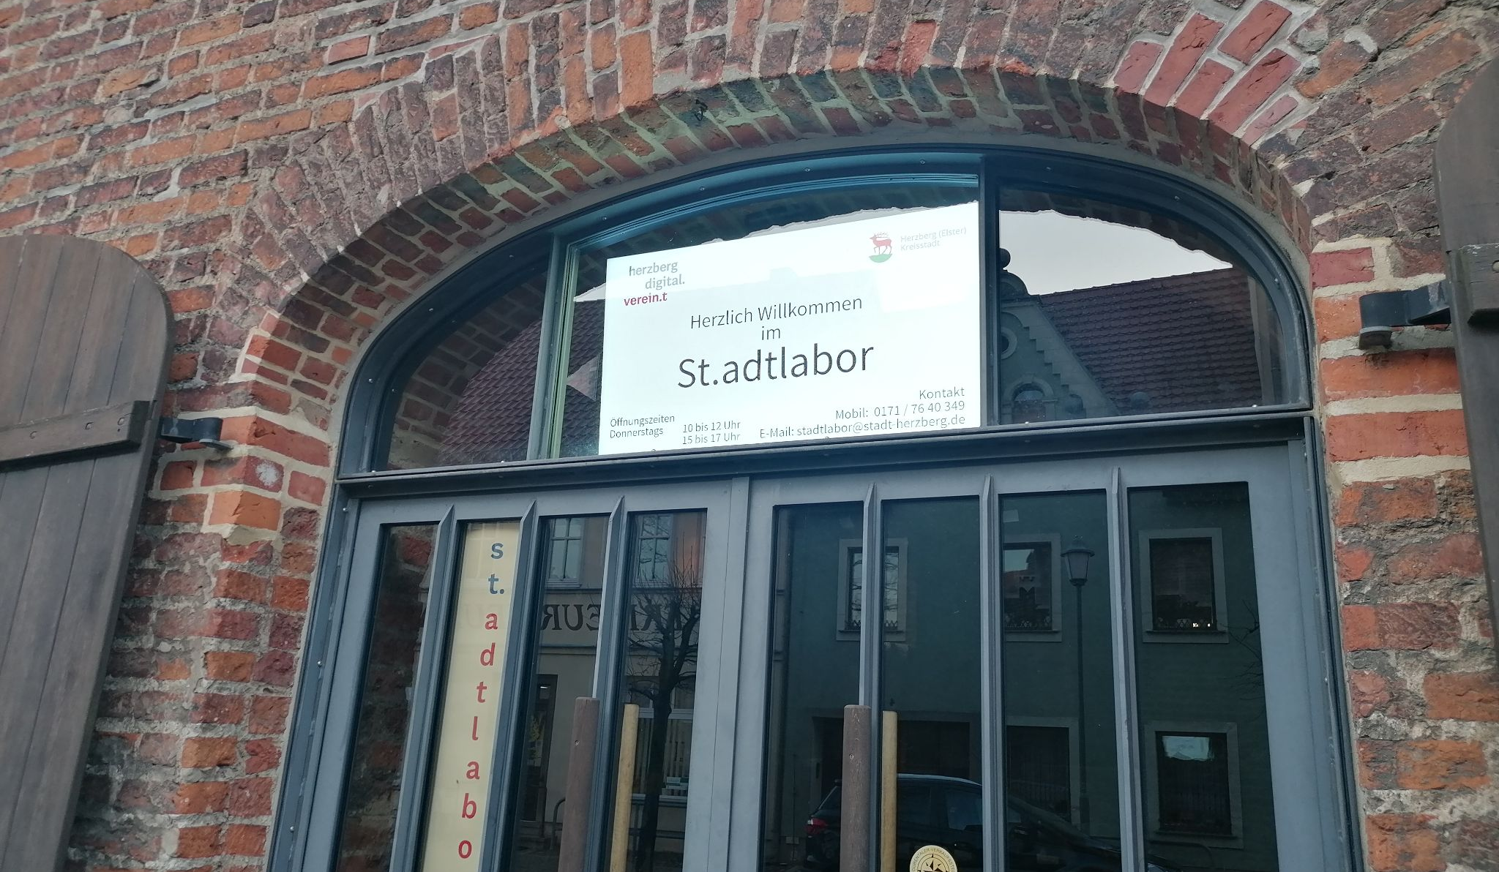
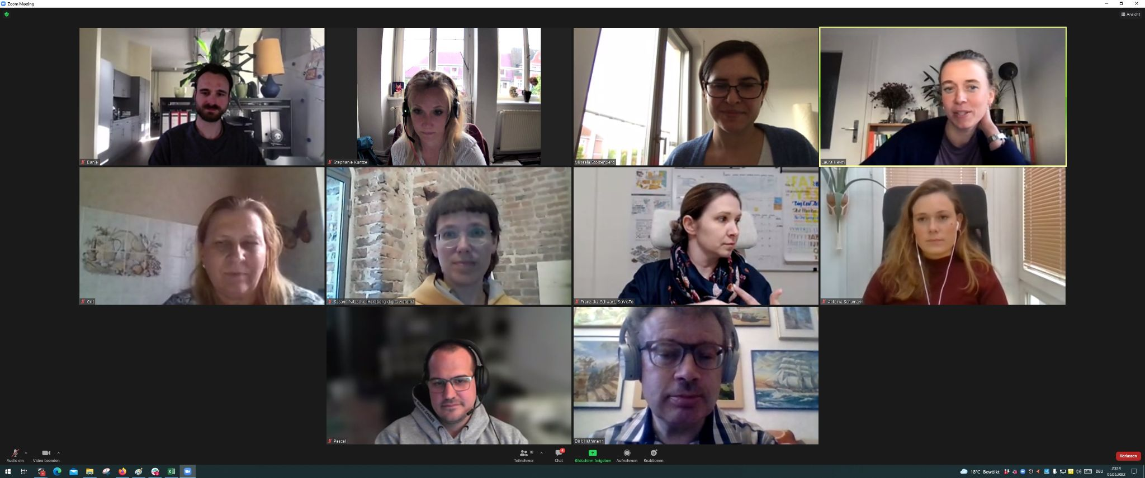
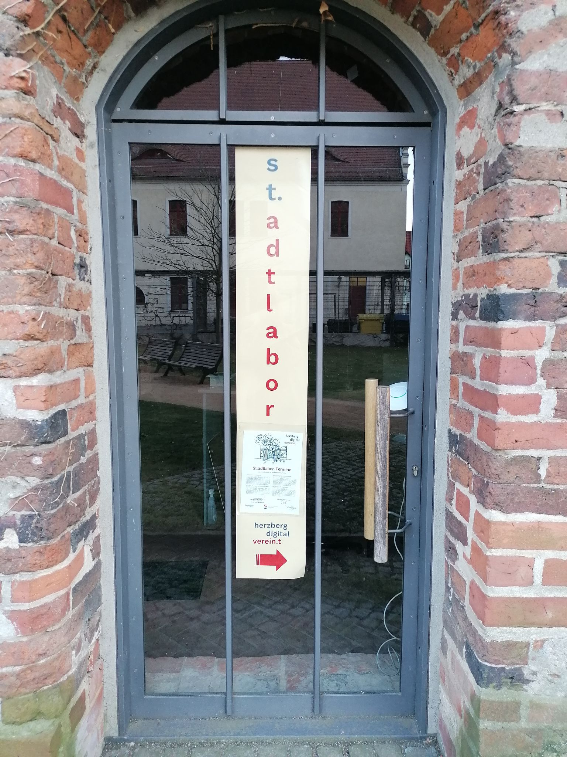
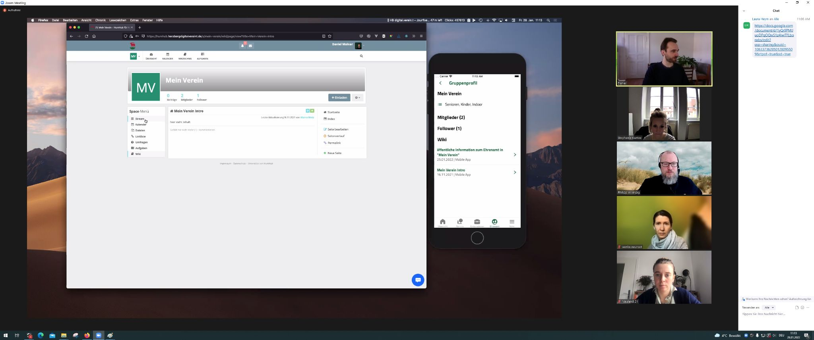

Slide 14
Erkenntnisse aus der Projektarbeit
Unsere Vereinswelt muss sich vielen Herausforderungen stellen - die Unterstützung ist gewünscht!
Der praktische Nutzen von “Digitalisierung” muss greifbar werden (Testen & Ausprobieren)!
Die Beteiligung ist stark vom Interesse einzelner Personen abhängig - Expertengruppen sind effizient und nachhaltig!
Es muss an vorhandene digitale Lösungen angeknüpft werden, um die Potenziale zu schöpfen und kokreativ erlebbar zu machen!
Örtliche Vorgehens- und Lebensweisen (heterogene Bedarfe) müssen berücksichtigt werden, um Akzeptanz zu schaffen!
Technische Lösungen müssen durch Unterstützungsangebote begleitet werden, um die Teilnehmer*innen zu motivieren!

